Slide 1

Introducción a
Manuel Kaufmann
Cuenca, Ecuador
2017

Slide 2
Sobre mí
* Creador del proyecto “Argentina en Python”
* Embajador de Python de la PSF
* Developer en Read the Docs

Slide 3
Sobre ustedes (1/2)
* ¿Quienes conocen tecnologías de virtualización?
* ¿Qué tecnologías conocen?
* ¿Quienes han hecho deploy a producción?
* ¿Qué han utilizado?

Slide 4
Sobre ustedes (2/2)
* ¿Quienes conocen Vagrant?
* ¿Quienes han escrito un Vagrantfile?
* ¿Quienes conocen Docker?
* ¿Quienes han escrito un Dockerfile?
* ¿Quienes tienen imágenes en Docker Hub?

Slide 5
Automatización
* Software
* Fabric
* Puppet
* Chef
* Ansible
* Hardware
* Vagrant (CLI sobre VirtualBox/Hyper-V)
* Docker (inicialmente sobre LXC)

Slide 6

Portabilidad
Menos portable Más portable
Menos costo/trabajo Mayor costo/trabajo
CM tools
Configuración Manual Máquinas virtuales

Slide 7
Motivaciones (1/5)
“En mi máquina funciona”
- un developer

Slide 8
Motivaciones (2/5)
Cambios a mano en servidores
(Snowflake vs. Phoenix)
- Martin Fowler
https://martinfowler.com/bliki/SnowflakeServer.html
https://martinfowler.com/bliki/PhoenixServer.html

Slide 9
Motivaciones (3/5)
Entorno fácilmente reproducible

Slide 10
Motivaciones (4/5)
Testing de la aplicación en un entorno 100% aislado

Slide 11
Motivaciones (5/5)
Experimentar con nuevas configuraciones

Slide 12
Soluciones (1/2)
Vagrant

Slide 13
Vagrant
* Virtual Machine Manager (CLI)
* Virtualización completa de todo el hardware
* Emula una arquitectura
* Enfoque pesado
* Muchos SO soportados (Windows, OSX, Linux)
* Vagrantfile

Slide 14

Vagrant
https://www.docker.com/what-container

Slide 15
Soluciones (2/2)
Docker

Slide 16
Docker
* Originalmente utilizaba LXC (LinuX Containers)
* Usa el mismo kernel que el host
* Tenés tu hardware de verdad
* Solo es posible correr Linux como SO
* Enfoque liviano
* “Build once, Run anywhere”
* Dockerfile

Slide 17

Docker
https://www.docker.com/what-container

Slide 18
Soluciones (extra)
Vagrant
+
Docker

Slide 19
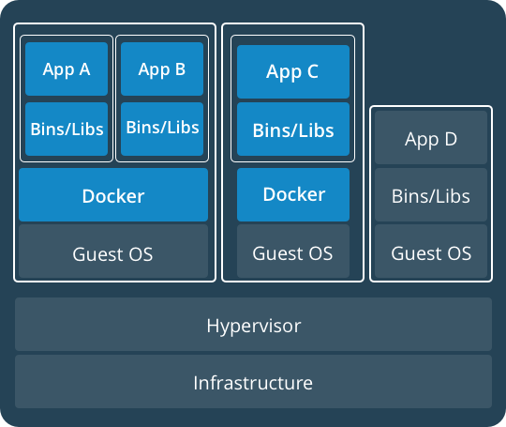
Vagrant + Docker
https://www.docker.com/what-container

Slide 20
Ejemplo (1/6)
Sitio web estático:
* nginx
* fuentes html

Slide 21
Ejemplo (2/6)
Programa en Python:
* 2.7
* 3.6

Slide 22
Ejemplo (3/6)
Emacs como IDE

Slide 23
Ejemplo (4/6)
Pilas-Engine

Slide 24
Ejemplo (5/6)
Gitlab

Slide 25
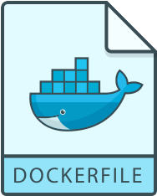
Dockerfile
# Dockerfile
#
FROM ubuntu:16:04
RUN apt-get update
RUN apt-get install fortunes
CMD [“/usr/games/fortunes”]
# EOF
$ docker build -t fortune .
$ docker run fortune

Slide 26
Dockerfile
# Dockerfile
#
FROM nginx:latest
COPY ./web/output /usr/share/nginx/html
# EOF
$ docker build -t mysite .
$ docker run -p 8000:80 mysite

Slide 27

Docker Compose
# docker-compose.yml
#
version: '3'
services:
web:
image: python:3.6
command: “cd /code && python app.py”
ports:
- "5000:5000"
volumes:
- .:/code
redis:
image: "redis:alpine"
# EOF
$ docker-compose up

Slide 28
Ejemplo (6/6)
Multi Micro Services App + Flask

Slide 29
Ejemplo (6/6)
Multi Micro Services App + Flask

Slide 30
Gracias
Twitter: @reydelhumo
Blog: elblogdehumitos.com
Email: humitos@gmail.com

